Slide 1
Методи боротьби з корупцією: світовий досвід і можливості використання в Україні
Підготували
Слухачі наукового учнівського товариства «Оріон»
м. Нововолинська

Slide 2
Корупція – надзвичайно шкідливе явище суспільного і державного життя. Її небезпека полягає в зниженні ефективності роботи органів влади на всіх її рівнях. Корупція властива практично всім без виключення державам світу, однак її рівень залежить від соціально-економічних умов розвитку даної країни.

Slide 3

Досвід зарубіжних країн у боротьбі з корупцією
Великобританія

Slide 4

Німеччина

Slide 5

Сінгапур

Slide 6

Японія

Slide 7
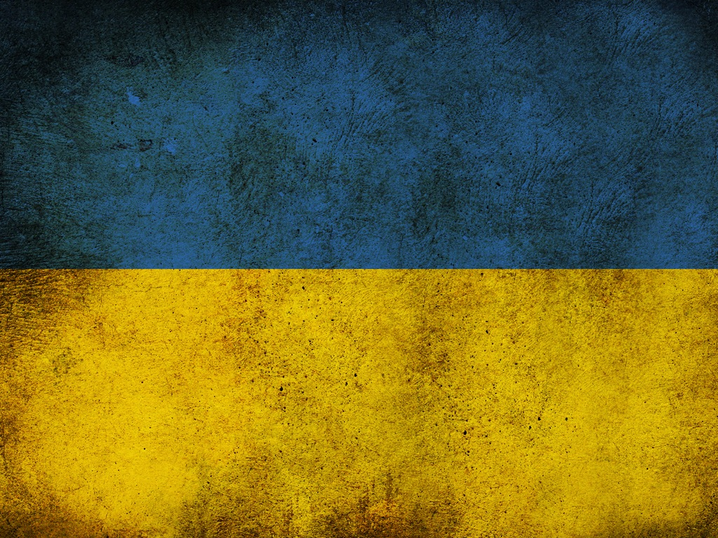
?

Slide 8

Дякую за увагу!!!

